Slide 1

北京化工大学
化工知识增强与工具调用系统
软件项目介绍
自然语言问答、专业知识检索与基础工程计算
01
Notes:
建议讲解约15秒
老师好，下面介绍化工知识增强与工具调用系统。这个项目将本地专业知识、大模型任务规划和工程计算工具整合到一个工作台，支持从自然语言提问到结果展示、依据查看和任务导出的完整操作。
资料来源
E:/Python PyCharm/chem-agent/docs/面向化工领域专业知识的大模型知识增强与工具调用研究报告.docx

Slide 2
项目目标与主要功能
用户输入一个化工问题
知识问答
检索专业资料并给出原文依据
“某液体加热至目标温度，
请按给定流量、比热计算热负荷，
并说明适用条件。”
工程计算
换算单位、计算显热和混合衡算
连续追问
补充条件后沿用原问题继续处理
交付专业知识库、工具调用算法、完整源码与研究报告
02
Notes:
建议讲解约30秒
化工问题通常同时涉及专业概念、物理量、单位和工况条件。用户既希望得到计算结果，也希望了解公式、适用条件和资料依据。
围绕这样的需求，项目提供知识问答、单位换算、显热计算和混合衡算，并支持在同一对话中补充参数。交付内容包括专业知识库、知识增强与工具调用算法，以及源码和研究报告。
资料来源
E:/Python PyCharm/chem-agent/docs/面向化工领域专业知识的大模型知识增强与工具调用研究报告.docx
E:/Python PyCharm/chem-agent/README.md
E:/Python PyCharm/chem-agent/docs/CONTRACT_COMPLIANCE.md

Slide 3
系统架构与职责分工
层次 | 主要实现 | 职责
交互层 | Vue 3、TypeScript、Vite | 问答、结果、知识阅读与过程展示
服务层 | FastAPI | 接收任务、查询状态、会话与导出
任务层 | smolagents + DeepSeek API | 模型规划步骤，执行器校验与调度
知识与计算层 | LightRAG、Python、Pint | 召回专业资料，执行单位及衡算计算
模型完成任务分析，确定性函数完成数值运算
03
Notes:
建议讲解约40秒
系统采用独立前后端。前端负责交互，FastAPI后端提供任务、会话和导出接口，Pydantic校验请求结构。后端复用smolagents的ToolCallingAgent，通过API接入DeepSeek。
大模型承担任务分析和工具选择，执行器完成参数检查及实际调用。LightRAG提供专业知识检索，Python函数与Pint单位库完成确定性数值运算。应用以统一任务记录连接各层，并保存计划、参数、结果和引用。
资料来源
E:/Python PyCharm/chem-agent/docs/面向化工领域专业知识的大模型知识增强与工具调用研究报告.docx
E:/Python PyCharm/chem-agent/src/chem_agent/agent.py
E:/Python PyCharm/chem-agent/src/chem_agent/ui.py
E:/Python PyCharm/chem-agent/src/chem_agent/web/package.json

Slide 4
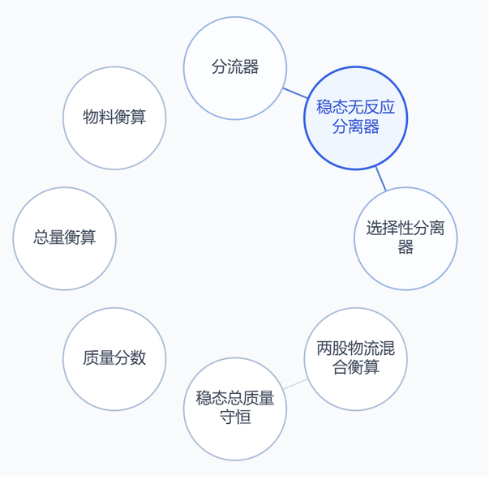
化工 RAG 建库与查询
71
张来源可定位的化工知识卡
建库
解析知识卡、分段并记录来源
索引
DeepSeek 抽取关系，本地 BGE 编码向量
查询与增强
LightRAG mix 联合召回，原文回填与引用
索引未就绪时采用本地 TF-IDF 检索
04
Notes:
建议讲解约60秒
化工RAG分为建索引和在线查询两个阶段。知识库包含71张知识卡，每张卡保存定义或公式、变量单位、适用条件和来源，化工专业性主要体现在这些内容组织上。
建索引时，系统解析并分段知识卡，登记原文与来源，通过DeepSeek抽取实体关系，并用本地BGE中文模型生成向量，交给LightRAG组织和持久化。
在线查询采用mix模式，结合图谱和向量召回相关片段，返回主题词、细节词及局部关系。原文回填模型上下文，答复引用关联到对应知识卡。右侧是实际返回的局部关系图。索引未就绪时使用本地TF-IDF检索，比热等工况参数仍采用用户明确给定的值。
资料来源
E:/Python PyCharm/chem-agent/docs/面向化工领域专业知识的大模型知识增强与工具调用研究报告.docx
E:/Python PyCharm/chem-agent/src/chem_agent/retrieval.py
E:/Python PyCharm/chem-agent/data/knowledge

Slide 5
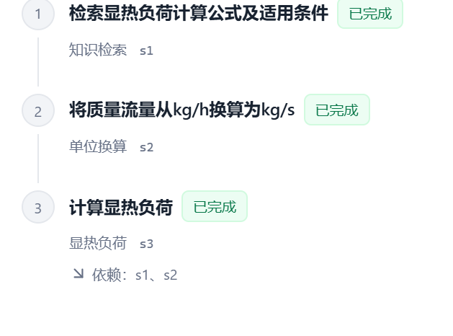
后端框架与工具调用策略
smolagents ToolCallingAgent
单 Agent，一次登记计划
单轮调用一个工具，结果回填模型
1. set_plan 登记1–6个业务步骤
2. depends_on 校验步骤依赖
3. ref 读取前序真实输出
4. 全部成功后提交最终答案
执行器校验参数来源、量纲和步骤依赖
业务工具：检索、单位换算、显热与混合衡算
05
Notes:
建议讲解约65秒
工具调用采用单Agent、一次登记计划和逐次执行的策略。后端把知识检索、单位换算、显热和混合衡算封装为smolagents工具，向模型声明工具用途、参数及返回结构。
输入充分后，模型先调用set_plan登记一到六个业务步骤，包括目标、工具名和依赖。每轮模型响应只允许调用一个工具，执行器按depends_on检查依赖完成情况，工具结果再回填给模型。
后续计算通过$ref读取前序工具的真实输出，例如把换算后的流量传入热负荷函数。执行器校验单位、数值范围和比热来源，缺参时请求补充。业务步骤全部成功后，final_answer提交完成状态，程序整理计算答复并保存记录。右侧就是显热任务的实际计划。
资料来源
E:/Python PyCharm/chem-agent/docs/面向化工领域专业知识的大模型知识增强与工具调用研究报告.docx
E:/Python PyCharm/chem-agent/src/chem_agent/agent.py
E:/Python PyCharm/chem-agent/src/chem_agent/execution.py
E:/Python PyCharm/chem-agent/src/chem_agent/tools.py

Slide 6
前端技术与接口交互
技术与模块 | 职责 | 项目实现
Vue 3 组件 | 组织页面展示 | 对话、结果、知识库与图谱组件
TypeScript | 定义接口与业务数据 | 任务、检索、引用等类型
组合式 API | 管理会话与任务状态 | useWorkbench：提交、轮询与追问
Fetch 请求服务 | 统一请求及错误处理 | api.ts 与知识卡缓存
Vite | 独立开发、构建与代理 | 5173 前端，经 /api 访问后端
前端按任务数据展示，模型调用与密钥管理留在后端
06
Notes:
建议讲解约35秒
前端采用Vue 3、TypeScript和Vite。页面按对话、结果、知识库和图谱拆分组件，TypeScript定义任务、检索及引用的数据结构。
组合式API中的useWorkbench管理会话、提交、任务轮询和连续对话。api.ts集中处理Fetch请求、超时、错误和知识卡缓存。Vite提供独立开发与构建，并将API请求代理到FastAPI后端。模型调用和密钥管理留在后端。
资料来源
E:/Python PyCharm/chem-agent/docs/面向化工领域专业知识的大模型知识增强与工具调用研究报告.docx
E:/Python PyCharm/chem-agent/src/chem_agent/web/package.json
E:/Python PyCharm/chem-agent/src/chem_agent/web/src/composables/useWorkbench.ts
E:/Python PyCharm/chem-agent/src/chem_agent/web/src/services/api.ts
E:/Python PyCharm/chem-agent/src/chem_agent/web/vite.config.ts

Slide 7
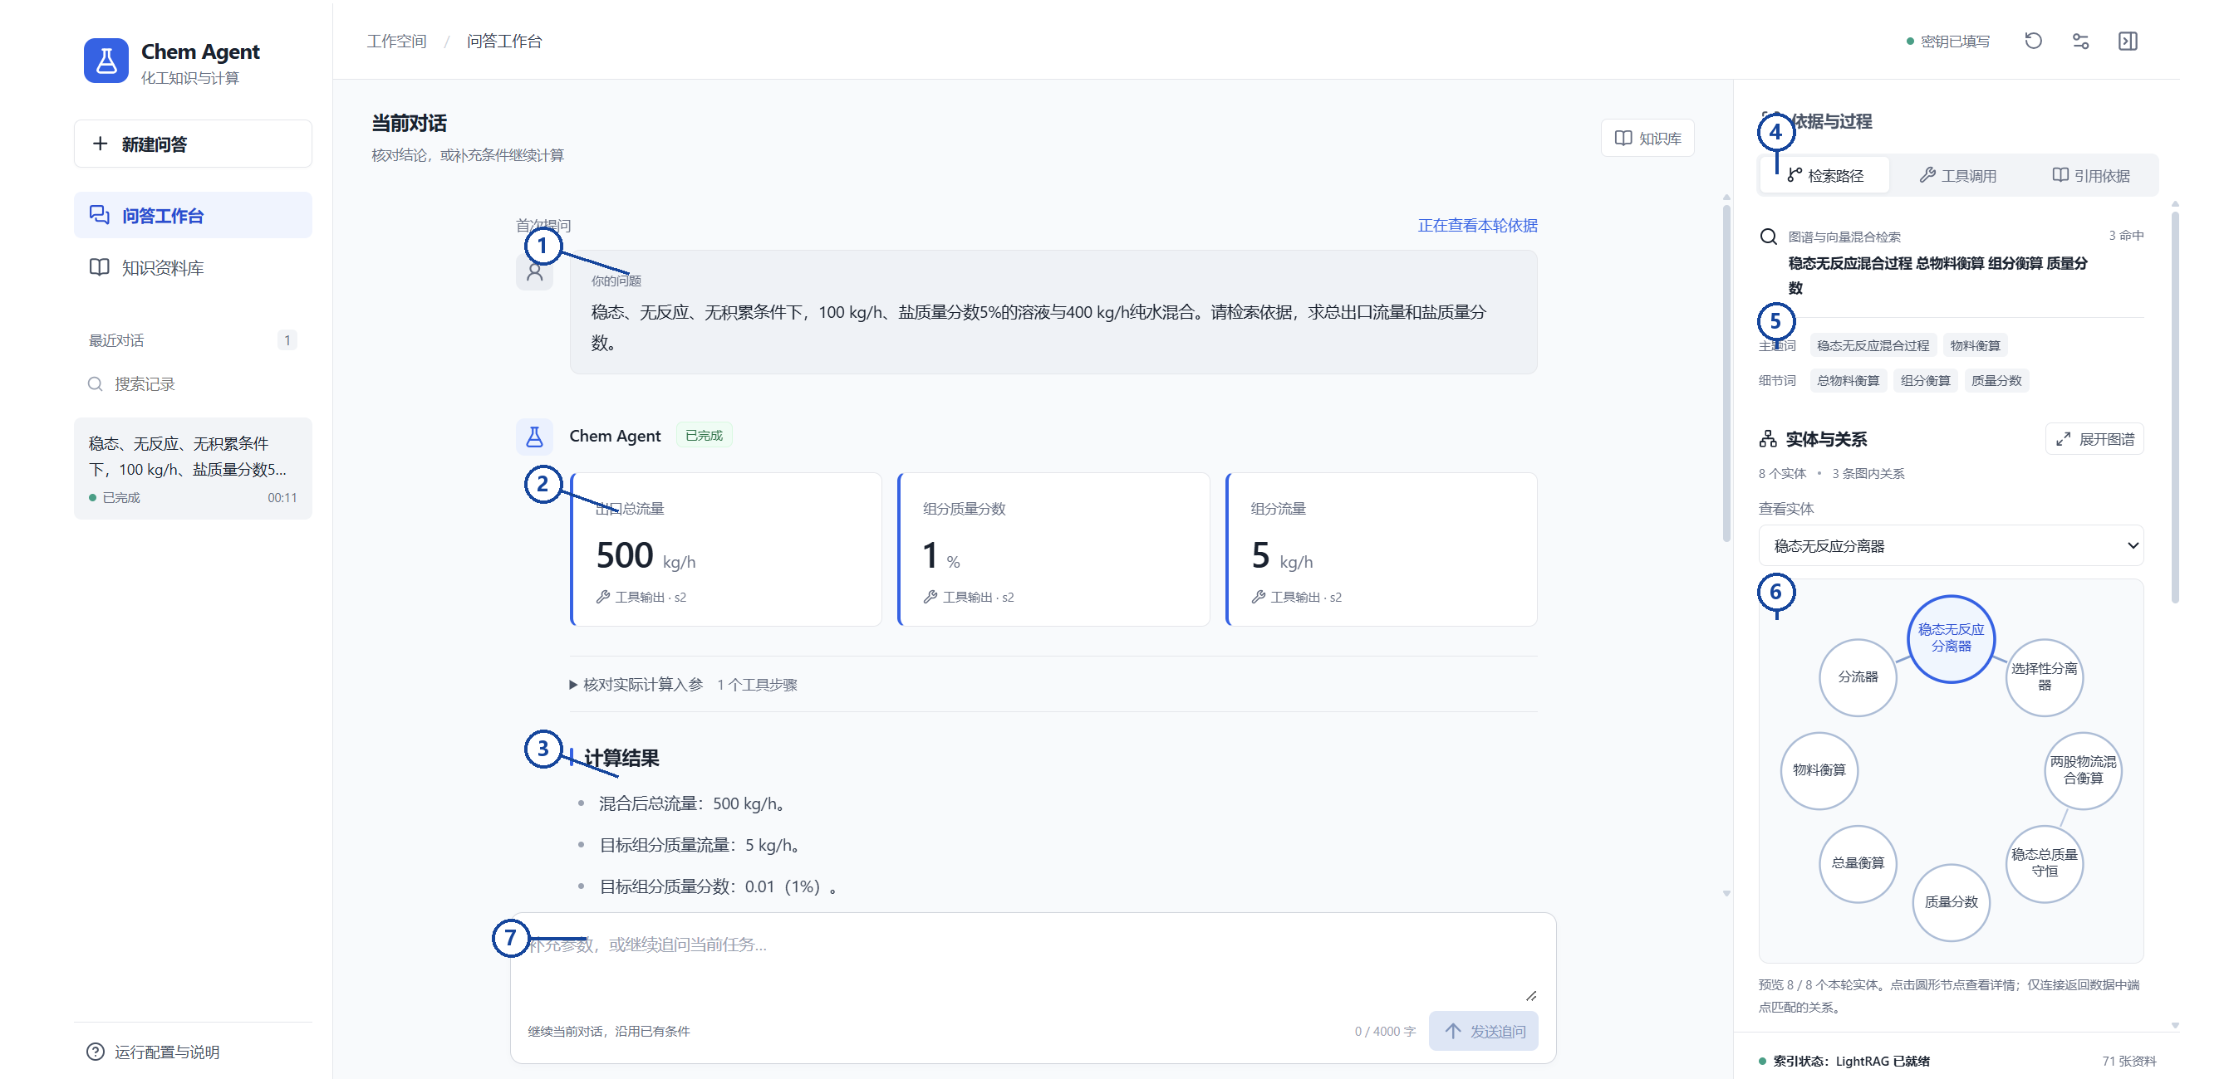
独立前端工作台
07
Notes:
建议讲解约30秒
这是独立前端的实际页面。左侧保存对话和知识库入口，中间展示问题、各轮答复及计算结果，右侧提供检索路径、工具调用和引用依据。
补充条件保留在原有对话中，依据栏随所选答复切换。用户可以打开知识卡原文，下载Markdown说明报告和JSON执行记录，将页面上的结果与对应任务过程一起保存。
资料来源
E:/Python PyCharm/chem-agent/docs/面向化工领域专业知识的大模型知识增强与工具调用研究报告.docx
E:/Python PyCharm/chem-agent/src/chem_agent/web/src/App.vue
E:/Python PyCharm/chem-agent/src/chem_agent/web/src/composables/useWorkbench.ts
E:/Python PyCharm/chem-agent/src/chem_agent/web/vite.config.ts

Slide 8
典型工程计算
单相显热
混合后加热
流量 1000 kg/h
温度 25 ℃至65 ℃
给定比热 4.18 kJ/(kg·K)
100 kg/h、盐质量分数5%的盐水
与400 kg/h纯水混合
总流量500 kg/h，盐质量分数1%
46.44 kW
23.22 kW
Q = ṁ × cₚ × ΔT
混合液从25 ℃加热至65 ℃，给定相同比热
条件：稳态、单相、恒比热、无反应与相变，忽略热损失等附加能量项
08
Notes:
建议讲解约50秒
左侧是单相显热案例。液体流量1000千克每小时，从25摄氏度加热至65摄氏度，给定比热4.18千焦每千克开。系统先换算质量流量，再计算热负荷，得到约46.44千瓦。
右侧将100千克每小时、盐质量分数百分之五的盐水，与400千克每小时纯水混合，得到总流量500千克每小时、盐质量分数百分之一。再按给定的相同比热加热至65摄氏度，得到23.22千瓦。这个任务连接检索、混合、换算和显热四种工具，沿用真实中间结果和明确的计算假设。
资料来源
E:/Python PyCharm/chem-agent/docs/面向化工领域专业知识的大模型知识增强与工具调用研究报告.docx
E:/Python PyCharm/chem-agent/docs/研究报告验证记录.json
E:/Python PyCharm/chem-agent/src/chem_agent/calculations.py

Slide 9
连续补参沿用原有任务条件
第一轮输入
流量1800 kg/h，20 ℃加热至70 ℃
比热未知，系统请求补充
90.00
同一对话补充
kW
比热3.6 kJ/(kg·K)，其他条件不变
质量流量0.5 kg/s
温差50 K
保留原条件、补充输入与各轮依据
09
Notes:
建议讲解约45秒
连续补参案例首轮给出流量1800千克每小时、温度20至70摄氏度，比热未知，系统先请求补充。
用户在同一对话中补充比热3.6千焦每千克开，其他条件不变。系统结合原条件和新增输入，得到流量0.5千克每秒、温差50开，热负荷90千瓦。前后执行通过父任务关系关联，界面保留原问题、补充条件、各轮结果及对应依据。
资料来源
E:/Python PyCharm/chem-agent/docs/面向化工领域专业知识的大模型知识增强与工具调用研究报告.docx
E:/Python PyCharm/chem-agent/docs/研究报告验证记录.json
E:/Python PyCharm/chem-agent/src/chem_agent/web/src/utils/conversations.ts
E:/Python PyCharm/chem-agent/src/chem_agent/ui.py

Slide 10
项目成果与应用定位
成果 | 现有交付 | 作用
专业知识库 | 71张知识卡及资料来源 | 支持概念与方法检索
任务算法 | Agent规划、工具执行与记录 | 连接知识依据与数值计算
应用与材料 | 独立前后端、源码包与研究报告 | 支持本机使用和源码移交
10
Notes:
建议讲解约20秒
项目已经形成专业知识库、任务规划与工具调用算法、独立前后端、源码包和研究报告，支持化工知识问答与基础工程计算，并可查看和导出依据。以上是项目的整体情况，请老师指导。
资料来源
E:/Python PyCharm/chem-agent/docs/面向化工领域专业知识的大模型知识增强与工具调用研究报告.docx
E:/Python PyCharm/chem-agent/README.md
E:/Python PyCharm/chem-agent/docs/研究报告验证记录.json
E:/Python PyCharm/chem-agent/scripts/package.py

